Slide 1


آموزش بدو خدمت
برنامه سلامت میانسالان

Slide 2
معرفی برنامه میانسالان و اهداف آن
گروه هدف برنامه: گروه سنی 30 تا 60 سال (مردان و زنان)
اهداف برنامه:
هدف کلی اول : توسعه مراقبت ها و خدمات نظام سلامت
هدف کمی: افزایش دسترسی به خدمات سلامت

Slide 3
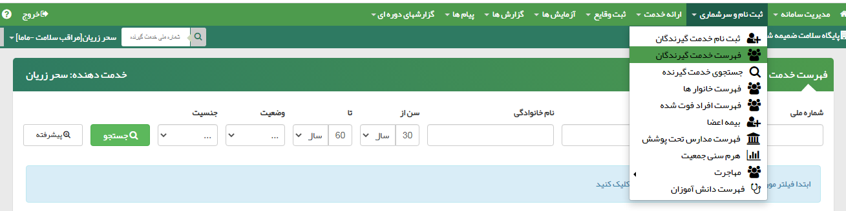
نحوه استخراج جمعیت گروه هدف برنامه میانسالان از سامانه سیب

Slide 4
مراقب سلامت / بهورز

Slide 5
انتظارات از مراقب سلامت/ بهورز:
شناسايي افراد گروه هدف در منطقه تحت پوشش و تعیین حدانتظار برنامه
فراخوان گروه هدف
ارائه خدمت به جمعیت گروه هدف و ثبت در سامانه (مطابق با بوکلت)
انجام پيگيري ها در صورت نیاز و مطابق با بوکلت و دستورالعمل
توزیع مکمل ویتامین دی
برگزاری جلسات آموزشی گروهی و چهره به چهره و مجازی در زمینه شیوه زندگی سالم
ارجاع و پیگیری میانسالان دارای مشکل در مراقبت به پزشک، کارشناس روان و تغذیه

Slide 6
لیست خدمات مراقب سلامت/بهورز : (5 خدمت)
تن سنجی و ارزیابی الگوی تغذیه(کد 7982)
ارزیابی فعالیت بدنی (کد 6786)
غربالگری اولیه درگیری با مصرف دخانیات مواد و الکل (کد 8008)
ارزیابی سلامت روان (کد 6784)
پیشگیری از سکته های قلبی و مغزی از طریق خطرسنجی و مراقبت ادغام یافته دیابت ، فشارخون بالا و اختلالات چربی های خون (کد 7043)

Slide 7
تن سنجی و ارزیابی الگوی تغذیه
سنجش اندازه هاي بدن شامل اندازه گيري قد، وزن و دورکمر
محاسبه نمایه توده بدن و طبقه بندی آن
نحوه عملی اندازه گیری دور کمر
دور کمر مساوی و بیشتر از 90 سانتیمتر چاقی شکمی
پیگیری افراد دارای اضافه وزن دو دوره سه ماهه
ارجاع افراد چاق و لاغر به پزشک

Slide 8
تن سنجی و ارزیابی الگوی تغذیه
بررسي الگوي تغذيه (مصرف گروههاي غذايي هرم و عادات غذايي: فست فود، نوشيدني گازدار، نمك، روغن مصرفي) و آموزش و مشاوره براي بهبود آن
معرفی گروههای مواد غذایی و میزان مطلوب مصرف در میانسالان (نان و غلات: 11- 6 واحد- سبزیها: 5- 3 واحد - میوه ها: 4 – 2 واحد- گوشتها و حبوبات، تخم مرغ و مغزها: 3- 2 واحد- لبنیات: 3- 2 واحد)
نحوه مکمل یاری ویتامین D (12عدد عدد پرل 50000 واحدی به هر میانسال)
ثبت تعداد ویتامین دی در قسمت ارائه داروها و اقلام بهداشتی

Slide 9
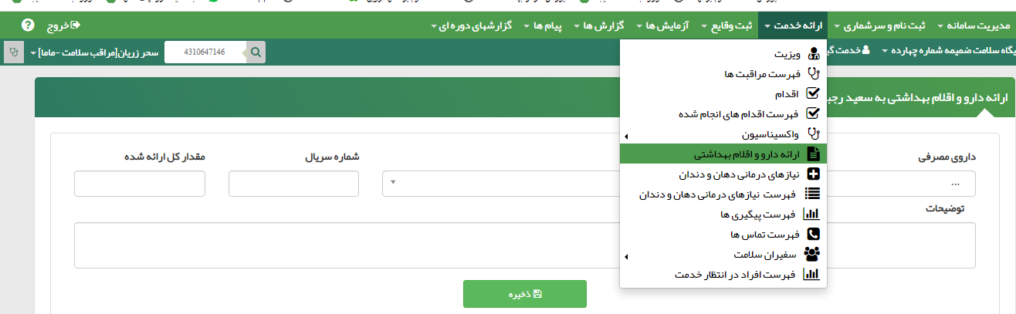
مکمل یاری با ویتامین دی در میانسالان
نحوه مکمل یاری ویتامین D (12عدد عدد پرل 50000 واحدی به هر میانسال)
ثبت تعداد ویتامین دی در قسمت ارائه خدمت ارائه داروها و اقلام بهداشتی

Slide 10
ارزیابی فعالیت بدنی :
توصيه WHO: فعالیت منظم و مستمر روزانه 30 دقیقه فعالیت جسمانی با شدت متوسط ، 150 دقیقه در هفته
فعالیت بدنی با شدت شدید 3روز در هفته 70 دقیقه
تعیین شدت فعالیت بدنی : استفاده از تست صحبت کردن
تست پارکیو : نیاز به مشاوره پزشک قبل از شروع فعالیت بدنی فعالیت بدنی (7سوال)
تست پارکیو مثبت و بیماریهای زمینه ای (قلبی عروقی، عضلانی/اسکلتی و ...) ارجاع به پزشک
ارزیابی درگیری اولیه مصرف دارو، مواد و الکل :
بررسي مصرف دخانيات و وابستگي به نيكوتين ، ارجاع به روانشناس براي ايجاد آمادگي ترك در صورت مصرف دخانيات
غربالگري مصرف الكل و مواد مخدر و داروهاي روانگردان و در صورت مصرف تعيين نوع ماده مصرفي
در صورت مثبت بودن غربالگري اوليه ارجاع به روانشناس براي غربالگري تكميلي

Slide 11
ارزیابی سلامت روان در میانسالان :
غربالگري سلامت رواني (پرسشنامه كسلر)، بررسي افكار و رفتار خودكشي
بررسی سوابق بیماریهای اعصاب و روان
سابقه بیماری و غربالگری روان مثبت (امتیاز تست مساوی یا بالاتر از 10) ارجاع به پزشک
خطرسنجی قلبی عروقی :
بررسي سوابق فردي و خانوادگي ، علائم و عوامل خطر ديابت، فشارخون بالا، بيماري قلبي عروقي
اندازه گيري فشارخون ، مشاهده و ثبت نتايج آزمايش قند خون و ليپيد
انجام خطرسنجي حوادث قلبي عروقي و ارجاع خطرسنجی بالای 20 درصد به پزشک
غربالگری سرطان کولورکتال:
برای افراد 69-50 سال
بررسي سوابق فردي و خانوادگي ، علائم و عوامل خطرسرطان كولوركتال و انجام آزمايش فيت

Slide 12


موارد ارجاع به ماما :
ارجاع همه زنان میانسال مراقبت شده به ماما جهت غربالگری سرطان دهانه رحم و پستان
موارد ارجاع به پزشک :
موارد ارجاع به کارشناس تغذیه :

Slide 13
شاخص خدمات شیوه زندگی میانسالان (کد 111786)
افرادی که 3خدمت « تن سنجی و ارزیابی الگوی تغذیه، ارزیابی فعالیت بدنی، بررسی مصرف دخانیات » را در یک سال دریافت کرده اند
شاخص تمام خدمات ارزیابی دوره ای میانسالان (کد 112472)
افرادی که 5 خدمت «تن سنجی و ارزیابی الگوی تغذیه، ارزیابی فعالیت بدنی، استعمال دخانیات، ارزیابی سلامت روان و اندازه گیری فشار خون(خطر سنجی)» رادر یک سال دریافت کرده اند
شاخص تندرستی میانسالان
میانسالان مبتلا به اضافه وزن (کد 110104) و چاقی (کد 110102)
افراد دارای الگوی تغذیه 6-0 و افراد دارای الگوی تغذیه 12 (کد 112114)
میانسالان دارای فعالیت بدنی نامطلوب (کد 110106)
میانسالان غربال مثبت روان (کد 111967)
میانسالان دارای کلسترول بالای 200 (کد 1110120)
میانسالان مصرف کننده دخانیات (کد 110108)

Slide 14
برنامه مرگ 70-30 سال

Slide 15
هدف : کاهش میزان مرگ 70-30 سال
انتظارات :
آگاهی از تعداد مرگ 70-30 سال منطقه تحت پوشش و علل آن
ثبت مداخلات کاهش مرگ با توجه به بیشترین علل
آگاهی از میزان مرگ 70-30 سال شهرستان

Slide 16
ماما

Slide 17
انتظارات از ماما :
شناسایی جمعیت گروه هدف :
غربالگری یائسگی (زنان 59-45 سال)
غربالگری سرطان پستان (زنان 70-30 سال)
غربالگری سرطان سرویکس (زنان 49-30 سال)
ارائه خدمت به زنان گروه هدف و ثبت در سامانه (مطابق با بوکلت)
بررسي پاراكلينيك (ماموگرافي، پاپ اسميرو ...) و ارجاع موارد مشکوک به سطح 2
پیگیری موارد ارجاع شده تا حصول نتیجه
آموزش و مشاوره چهره به چهره درتمامي مراحل ارزيابي.
پایش برنامه در خانه های بهداشت (مامای شاغل در مراکز روستایی)
ارسال آمار پاپ اسمیر مشکوک و ماموگرافی بایراد 4 و 5 و HPV مثبت

Slide 18
بسته خدمات مامایی زنان میانسال
تاريخچه و شرح حال باروري (وضعيت قاعدگي، حاملگي، زايمان ، شيردهي، ناباروري) و مشاوره هاي مورد نياز
بررسي از نظر رفتارهاي پرخطر و وجود عفونت آميزشي/ ايدز در فرد و همسر يا شريك جنسي وي
بررسي از نظر وجود خونريزي هاي غير طبيعي رحمي
بررسي روابط زناشويي و اختلال عملكرد جنسي
بررسي علائم و عوارض يائسگي
معاينه ژنيكولوژي از نظر: بررسي وجود زخم تناسلي/ نماي غير طبيعي سرويكس، بررسي عفونتهاي آميزشي،بررسي ضايعات خونريزي دهنده، بررسي مشكلات اوروژنيتال، يائسگي ، بررسي علائم و نشانه ها براي تشخيص زودهنگام سرطان دهانه رحم، بررسي اندازه رحم و تخمدانها و توده در آدنكسها
غربالگري سرطان دهانه رحم (تهيه نمونه اچ پي وي و پاپ اسمير يا پاپ اسمير تنها)، مشاهده نتايج پاراكلينيك و مشاوره و راهنمايي مراجعين در خصوص مشكلات شناسايي شده
آموزش ورزش كگل و بررسي شلي عضلات كف لگن
معاينه پستان ها و زير بغل در كليه زنان 30 – 59سال از نظر:تغييرات پوستي و نماي ظاهري غير طبيعي، ترشح از پستان، وجود يا عدم وجود توده پستاني، وجود يا عدم وجود توده زير بغل/ فوق ترقوه و آموزش خود ازمايي پستان

Slide 19
لیست خدمات ماما :
تاریخچه باروری و یائسگی (کد 8121)
ارزیابی عفونت آمیزشی و ایدز(کد 7987)
ارزیابی اختلال عملکرد جنسی (کد 8003)
غربالگری و تشخیص زودهنگام سرطان پستان (کد 7212)
غربالگری و تشخیص زودهنگام سرطان سرویکس(ماما و پزشک) (کد 7037)
خونریزی واژینال غیرطبیعی (کد 7985)
ارزیابی علائم و عوارض یائسگی زنان (59-45سال)(کد 7993)
نکته :
در صورت قطعيت بارداري، مراقبت بارداري انجام و خدمات ميانسالي به 60روز پس از زايمان موكول شود.
( بخشنامه شماره 302/13613د تاريخ 93/9/17)

Slide 20
تاریخچه باروری و یائسگی:
سن، وضعيت تاهل، سابقه زايمان و فرزندآوري، سقط و مرده زايي، شرح حال و الگوي قاعدگي ها، تمايل به بارداري ، بارداري، شيردهي، ناباروري، استفاده از روشهاي پيشگيري از بارداري، استفاده از هورمون درماني جايگزين، ناباروري، اختلال عملكرد جنسي، يائسگي مورد بررسي قرار می گیرد
خونریزی واژینال غیر طبیعی:
الگوي قاعدگيها بررسي شده و اختلالاتي كه در الگوي قاعدگي به صورت هيپومنوره، هيپر منوره، منوراژي ، اليگو منوره، آمنوره و ... وجود دارد مورد بررسي قرار گرفته و پس از روشن شدن دلايل آن اقدام لازم درماني درصورت لزوم صورت مي گيرد.
اختلال عملکرد جنسی:
با رعايت مسائل فرهنگي و اجتماعي، رضايت زنان از روابط زناشويي و جنسي مورد پرسش قرار گرفته و در صورت وجود مشكل در ارتباط زناشويي بررسي انجام شده و بر حسب نوع اختلال ارجاع يا اقدام لازم صورت مي گيرد.

Slide 21
اختلال عملکرد جنسی:
با رعايت مسائل فرهنگي و اجتماعي، رضايت زنان از روابط زناشويي و جنسي مورد پرسش قرار گرفته و در صورت وجود مشكل در ارتباط زناشويي بررسي انجام شده و بر حسب نوع اختلال ارجاع يا اقدام لازم صورت مي گيرد.
علائم و عوارض یائسگی :
در اين بررسي اختلال وازوموتور، واژينيت آتروفيك، شلي عضلات كف لگن و مشكلات مرتبط با عملكرد جنسي مورد بررسي قرار گرفته و آموزشها و توصيه هاي لازم يا ساير اقدامات و ارجاعات صورت مي گیرد
عفونتهای آمیزشی:
علائم عفونت آميزشي از قبيل ترشح ، زخم، ضايعات ژنيتال و... مورد بررسي قرار گرفته و با پرسشهاي تكميلي و معاينه با اسپكولوم براي تشخيص اقدام مي شود
در سرويسيت يا بيماري التهابي لگن، كانديديازيس واژينال ، واژينوزيس باكتريال تريكومونيازيس، عفونت كلاميديا يي و گونوكوكي، سيفليس ، تبخال تناسلي، زگيل تناسلي مورد بررسي قرار مي گيرند. همچنين رفتارهاي پرخطر مورد بررسي قرار گرفته و توصيه هاي لازم انجام مي شود

Slide 22
غربالگری و شتخیص زودهنگام سرطان پستان
شرح حال و معاینه طبیعی و سوابق منفی :
زنان 40-30 سال هر دو سال یکبار و زنان بالای 40 سال هرسال
شرح حال و معاینه غیرطبیعی و سوابق مثبت :
طبق بازخورد جراح عمومی و حداکثر فاصله سالیانه
بهترین روش معاینه پستان : نوار عمودی و آموزش خودآزمایی پستان و ورزش کگل
غربالگری و شتخیص زودهنگام سرویکس
بررسی علائم سه گانه :
خونریزی غیرطبیعی واژینال، ترشحات بدبوی وازینال و درد هنگام نزدیکی
پاپ اسمیر منفی : اقدام طبق دستورالعمل
Hpv مثبت 16و 18 : ارجاع به سطوح تخصصی
Hpv مثبت از نظر غیر از 16 و 18 با نتیجه پاپ اسمیر نامناسب یا ناکافی : یکسال بعد
پاپ اسمیر مشکوک : AGUS-ASCUS-CIN-LSIL-HSIL

Slide 23
شاخص حداقل خدمات مامایی : (کد 110112)
زنان میانسال دریافت کننده 3 خدمت تاریخچه باروری و یائسگی ، اختلال عملکرد جنسی و عفونت آمیزشی
شاخصهای تندرستی مامایی میانسالان :
تعداد افراد شناسایی شده مبتلا به پیش بدخیمی و بدخیمی سرویکس (دارای پاپ اسمیر غیرطبیعی) (کد 112920)
تعداد افراد شناسایی شده مبتلا به پیش بدخیمی و بدخیمی پستان (دارای ماموگرافی بایراد 4و 5) (کد 112464)
تعداد زنان مبتلا به عفونت آمیزشی تحت پیگیری
تعداد افراد تحت پیگیری مبتلا به خونریزی غیر طبیعی
تعداد افراد تحت پیگیری مبتلا به اختلال عملکرد جنسی
تعداد زنان در معرض همسر آزاری

Slide 24
عنوان خدمت | شرح خدمت
غربالگری و تشخیص زودهنگام سرطان سرویکس (ماما – پزشک) | این خدمت در زنان میانسال فقط توسط ماما ارائه می گردد
پیگیری موارد مشکوک به سرطان سرویکس با شرح حال غیرطبیعی | در صورتی که فرد، شرح حال غیر طبیعی(خونریزي غیر طبیعی واژینال، دیس پارونی، ترشحات بدبوي واژینال) داشته باشد مطابق بسته خدمات نوین سلامت میانسالان در پیگیري بعد از دو هفته این خدمت توسط ماما ارائه می گردد.
غربالگری سرطان سرویکس | نباید تکمیل گردد و فقط در صورت رویت نتیجه hpv می تواند توسط ماما ارائه گردد
پیگیری تست hpv و پاپ اسمیر در عرض یک سال | نباید تکمیل گردد و فقط در صورت موارد ثبت hpv مثبت جهت پیگیری در عرض یکسال می تواند توسط ماما تکمیل گردد

Slide 25
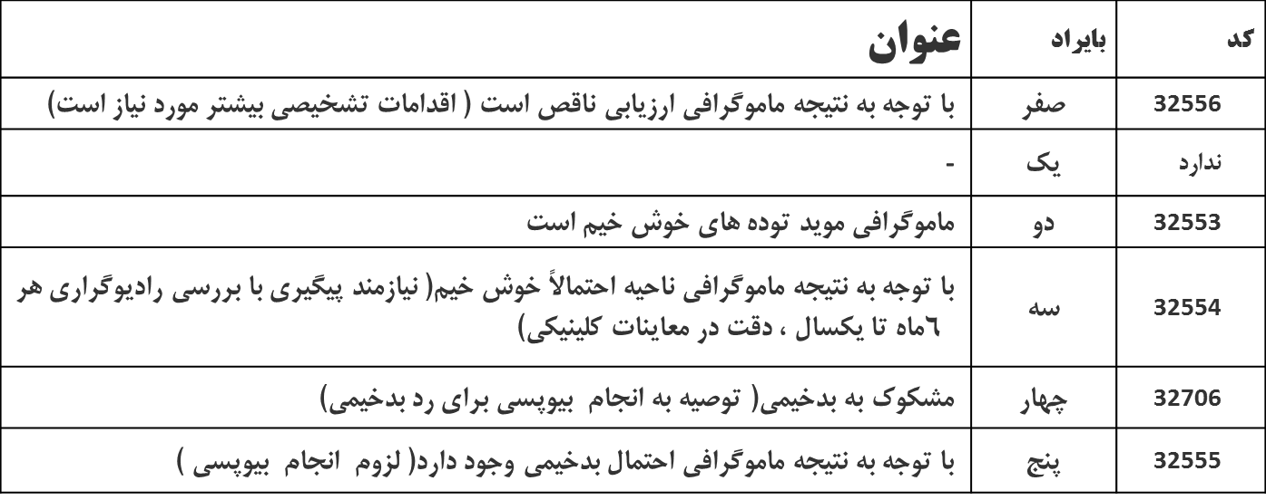
جدول نتایج ماموگرافی بر اساس بایراد در سامانه سیب

Slide 26
ثبت نتایج پاپ اسمیر در سامانه سیب :
خدمت تاریخچه باروری و یائسگی
گزارش آزمایشات
خدمت غربالگری و تشخیص زودهنگام سرطان سرویکس
ثبت نتایج ماموگرافی در سامانه سیب :
خدمت تاریخچه باروری و یائسگی
خدمت غربالگری و تشخیص زودهنگام سرطان پستان
ثبت پیگیری موارد مشکوک ارجاع شده به سطح 2در قسمت اقدام یا ویزیت در سامانه باید انجام شود

Slide 27
پزشک

Slide 28
انتظارات از پزشک:
بررسي موارد ارجاع شده از مراقب سلامت، بهورز و ماما(مطابق با بوکلت ارجاع شده اند)
بررسي پاراكلينيك ودرخواست آزمايشات كامل وبررسي نتايج آزمايشات قبلي فرد .
آموزش و مشاوره چهره به چهره درتمامي مراحل ارزيابي.
مديريت برنامه در منطقه تحت پوشش از طريق:
برنامه ريزي خدمات و برنامه ريزي آموزشي
پايش مستمر روند اجراي برنامه
برگزاري جلسات درون بخشي و برون بخشي
هماهنگي با مركز بهداشت شهرستان جهت پشتيباني برنامه.

Slide 29
نحوه ارائه خدمات توسط پزشک
زمانی که میانسال به پزشک ارجاع داده می شود ، پزشک می بایست ابتدا در منوی
سربرگ پیام ها ارجاعات دریافتی مراجعه و پس از جستجوي کد ملی با کلیک بر روي باکس مشاهده علت ارجاع فرد را مشاهده نماید
پس از مشاهده ارجاع در قسمت ارجاعات دریافتی قبل از ثبت ویزیت ابتدا به سربرگ ارائه خدمت فهرست مراقبتها مراقبتهاي انجام نشده رفته و خدمت مورد نظر را بررسی و تکمیل نماید و سپس مجدداً در قسمت ارجاعات دریافتی ثبت ویزیت را انجام و به ارائه دهنده خدمت بازخورد ارسال نماید
بازخوردی که به مراقب سلامت/بهورز ارسال می شود باید گویا و واضح باشد و از ثبت جملات کلی نظیر رویت شد، ویزیت شد، درمان شد پرهیز گردد

Slide 30
شاخص های برنامه میانسالان

Slide 31
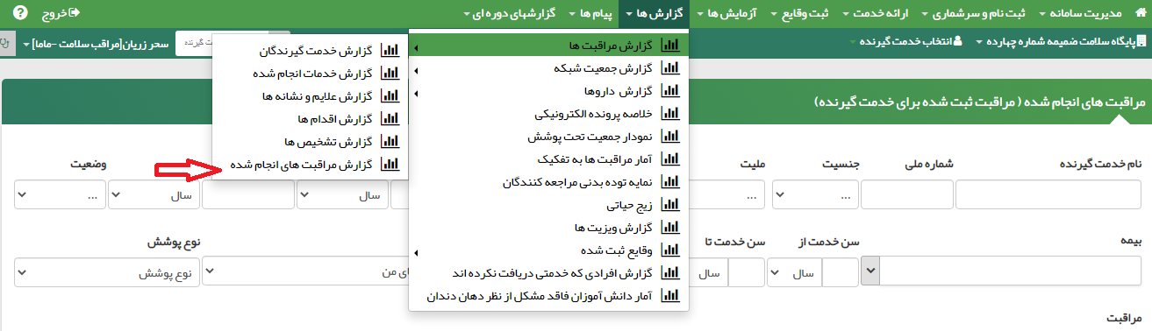
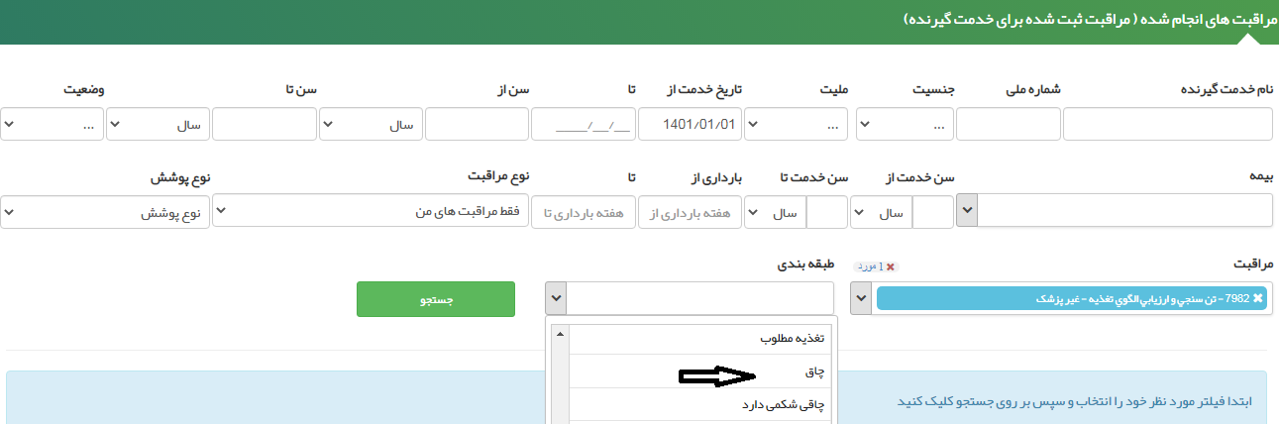
تک تک خدمات ارائه شده به میانسالان به تفکیک فرد ارائه دهنده و کل مرکز از مسیر گزارش مراقبتهای انجام شده قابل گزارشگیری می باشد و پس از انتخاب هر خدمت در باکس طبقه بندی موارد غیرطبیعی را می توان گزارشگیری نمود.

Slide 32
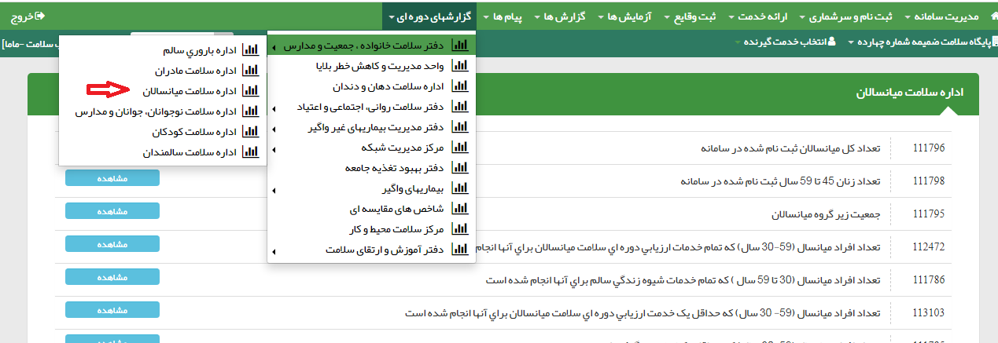
مسیر دیگر استخراج شاخصهای برنامه از گزارشهای دوره ای ، اداره سلامت میانسالان می باشد

Slide 33
راهنمای سامانه سیب برنامه سلامت میانسالان
ویژه مراقب سلامت
ویژه ماما
ویژه پزشک

Slide 34
کتابهای آموزشی برنامه میانسالان:
کتابچه شیوه زندگی سالم در میانسالان(1) تغذیه میانسالان سالم
کتابچه شیوه زندگی سالم در میانسالان(2) تغذیه میانسالان در بیماریهای شایع
کتابچه شیوه زندگی سالم در میانسالان(3) مضرات دخانیات و روشهای ترک آن
کتابچه شیوه زندگی سالم در میانسالان(4) ورزش و فعالیت جسمانی در میانسالان سالم
کتابچه شیوه زندگی سالم در میانسالان(5) ورزش و فعالیت جسمانی در میانسالان بیمار
کتاب آینده ای شیرین تر از گذشته با کلیدهای سلامت در دوران یائسگی (در واحدهای مامایی)
کتاب مشاوره برای تغییر رفتار سلامتSOC
کتاب ویروس پاپیلومای انسانی) HPV در واحدهای مامایی)

Slide 35
دستورالعمل ها
1 | فایل بسته خدمات نوین سلامت میانسالان
2 | کتاب و فایل راهنمای اجرایی مراقبت های ادغام یافته سلامت میانسالان
3 | دستورالعمل استاندارد اندازه دور کمر
4 | دستورالعمل ابلاغ مکمل یاری میانسالان و سالمندان با مگادوز ویتامین D
5 | بخشنامه مشترک مادران و میانسالان
6 | دستورالعمل استفاده از فور و اتوکلاو
7 | لیست شاخص های اداره سلامت میانسالان
8 | کتاب های ایراپن
9 | فایل راهنماي کشوري مراقبت و درمان عفونتهاي آمیزشی (واحدهای مامایی)
10 | راهنماي تکمیل خدمات سامانه سیب برنامه میانسالان (پزشک- ماما - مراقب سلامت و بهورز)
11 | فایل ملاحضات برنامه سلامت میانسالان در گام دوم همه گیری کووید 19
12 | راهنمای انجام فعالیت بدنی در همه گیری کووید 19
13 | کتاب ویروس پاپیلومای انسانی-HPV-(واحدهای مامایی)

Slide 36
فیلم های آموزشی
1 | فیلم معاینه ژنیکولوژی و تهیه نمونه برای غربالگری سرطان دهانه رحم (در واحدهای مامایی)
2 | DVD ورزش در زنان و مردان 60-25 سال در سلامت و بیماری
3 | فیلم نحوه اندازه‌گیری صحیح قد، وزن و دور کمر- تن سنجی
4 | فیلم اندازه‌گیری قنـدخون در منزل
5 | فیلم اندازه‌گیری فشارخون در منزل

Slide 37
فیلم ورزشی
1 | ورزش های استقامتی
2 | ورزش های استقامت عضلانی
3 | ورزش های انعطاف پذیری
4 | ورزش های تعادلی
5 | ورزش های چابکی
6 | ورزش های قدرتی
7 | ورزش های پیشگیری و درمان کمر درد
8 | ورزش های پیشگیری و درمان دردهای گردن و شانه
9 | ورزش های پیشگیری و درمان درد زانو
10 | ورزش های پیشگیری و درمان پوکی و استخوان
11 | ورزش های پیشگیری و درمان بیماری قلبی
12 | ورزش های پیشگیری و درمان دیابت و پر فشاری خون

Slide 38
فایل های پایش خدمات نوین سلامت میانسالان
1 | چک لیست پایش مدیریت و پشتیبانی ستادی اجرای بسته خدمات سلامت میانسالان در محل ارائه خدمت
2 | چک لیست پایش ارائه دهنده خدمات ادغام یافته سلامت میانسالان در مرکز / پایگاه سلامت /خانه بهداشت
3 | چک لیست پایش خدمات ماما در پایگاه/ مرکز جامع سلامت برای اجرای بسته خدمات سلامت زنان میانسال در دوره باروری و یائسگی
4 | چک لیست پایش پزشک برای خدمات سلامت میانسالان
5 | چک لیست خود ارزیابی برای کارکنان ارائه دهنده خدمات سلامت میانسالان در تیم سلامت
6 | چک لیست تکمیلی خدمت غربالگری سرطان پستان
7 | چک لیست تکمیلی غربالگری و تشخیص زودهنگام سرطان سرویکس ومعاینه واژینال زنان میانسال
8 | چک لیست اصول استریلیزاسیون اتاق معاینه مامایی مرکزخدمات جامع سلامت
9 | چک لیست پایش خدمات سلامت میانسالان در گام دوم همه گیری کووید 19 در واحدهای ارائه خدمات

Slide 39



